Slide 1
人教版小学数学二年级上册
第四单元 表内乘法
4.2.3 6的乘法口诀
MENTAL HEALTH COUNSELING PPT
讲解人：PPT818 时间：20XX

Slide 2
复习导入
1. 背诵1～5的乘法口诀。
2. 比一比看谁算的快。
5×5 = 4×3 = 2×4 = 3×5 =
1×2 = 2×1 = 4×5 = 3×3 =
25
12
8
15
2
2
20
9

Slide 3
新知探究
数豌豆
豆荚个数 | 1 | 2 | 3 | 4 | 5 | 6
豆子颗数 | 6 | 12
18
24
30
36

Slide 4
新知探究
6
1
2
3
4
5
6 × 1 = 6
一六得六

Slide 5
新知探究
6
1
2
3
4
5
6 × 2 = 12
二六十二

Slide 6
新知探究
6
1
2
3
4
5
6 × 3 = 18
三六十八

Slide 7
新知探究
6
1
2
3
4
5
6 × 4 = 24
四六二十四

Slide 8
新知探究
6
1
2
3
4
5
6
6 × 5 = 30
五六三十

Slide 9
新知探究
6
1
2
3
4
5
6
6 × 6 = 30
六六三十六

Slide 10
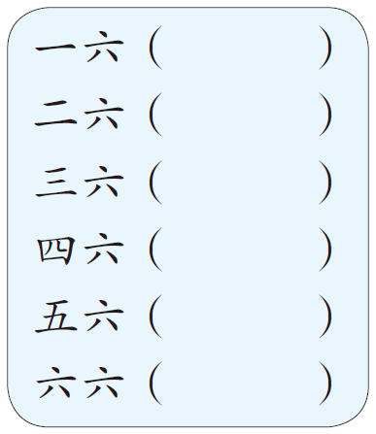
新知探究
你知道 6 的乘法口诀吗？
到底对不对呢？请你验证验证。
得六
十二
十八
二十四
三十
三十六

Slide 11
新知探究
我们都学过哪些乘法口诀？
一一得一
一二得二
二二得四
一三得三
二三得六
三三得九
一四得四
二四得八
三四十二
四四十六
一五得五
二五一十
三五十五
四五二十
五五二十五
一六得六
二六十二
三六十八
四六二十四
五六三十
六六三十六

Slide 12
课堂练习
1. 用一句口诀写出两个乘法算式。
三六十八
五六三十
四六二十四
3×6＝18
5×6＝30
4×6＝24
6×3＝18
6×5＝30
6×4＝24

Slide 13
课堂练习
2. 做一做。
6×4＝24

Slide 14
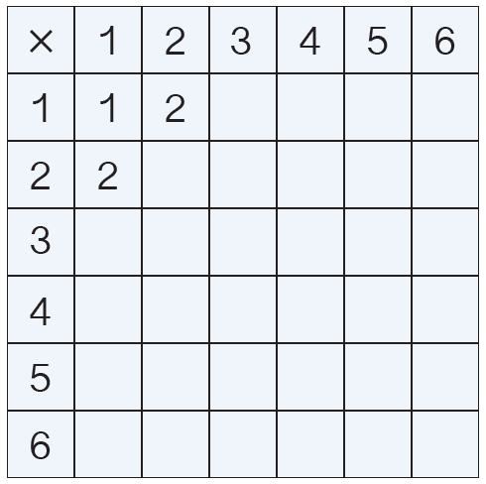
课堂练习
3. 填表说口诀。
3
4
5
6
4
6
8
10
12
3
6
9
12
15
18
4
8
12
16
20
24
5
10
15
20
25
30
6
12
18
24
30
36

Slide 15
小结
你学会了哪些知识？
1. 学会了口诀的推导过程；
2. 知道如何利用规律编口诀。

Slide 16
人教版小学数学二年级上册
第四单元 表内乘法
感谢你的聆听
MENTAL HEALTH COUNSELING PPT
讲解人：PPT818 时间：20XX

